Slide 1

Advanced NLP (Topic Model)
NLP
Dr. Sajarwo Anggai, S.ST., M.T. NIDN : 0421108703

Slide 2
NLP Pipeline
Text Preprocessing
Feature Extraction
Modeling
Post-Processing
Deployment
Segmentation/ Tokenization
Normalization/ Lowercasing
Stopword Removal
Punctuation Removal
Stemming/ Lemmatization
Depedency parsing
Part-of-Speech Tagging
Bag of Words (BoW)
TF-IDF
Word Embeddings
Machine Learning
Deep Learning
Prediction
Evaluation
Fine-Tuning
Production
Monitoring and Updating

Slide 3
Apa itu Pemodelan Topik?
Topic modeling adalah teknik dalam NLP yang digunakan untuk mengidentifikasi dan mengekstrak topik atau tema yang tersembunyi (latent topic) dalam sebuah koleksi dokumen, teks maupun dataset.
Clustering/Classifying Documents/Texts
Dimensionality Reduction
Searching Information (information/topic discovery)
Sentiment Analyst
Analyst Trend and News (e.g. controversial topic detection, product analyst, global issues, content ranking by theme)
Recommender System (content based, personalized)
Customer Segmentation
Academic Research

Slide 4
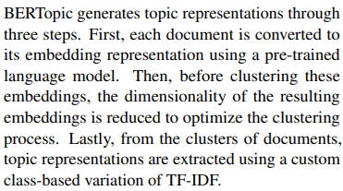
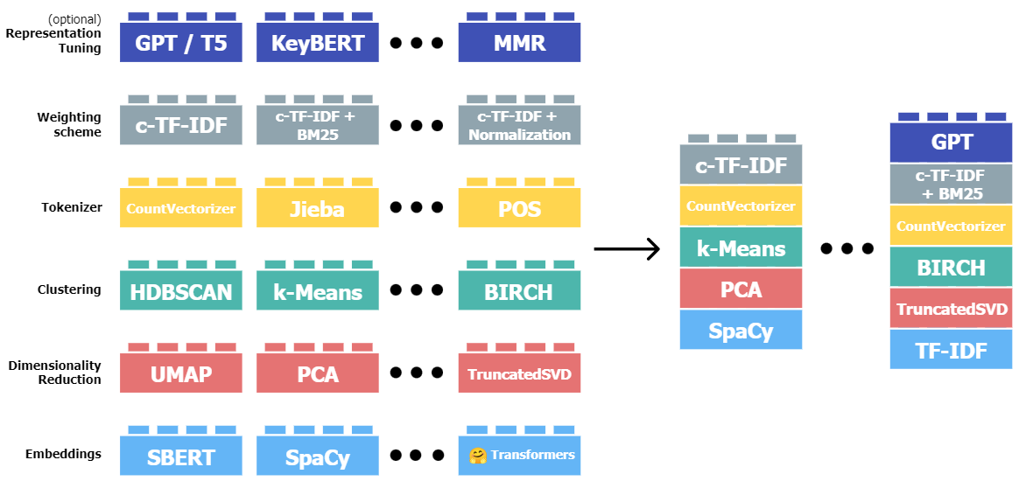
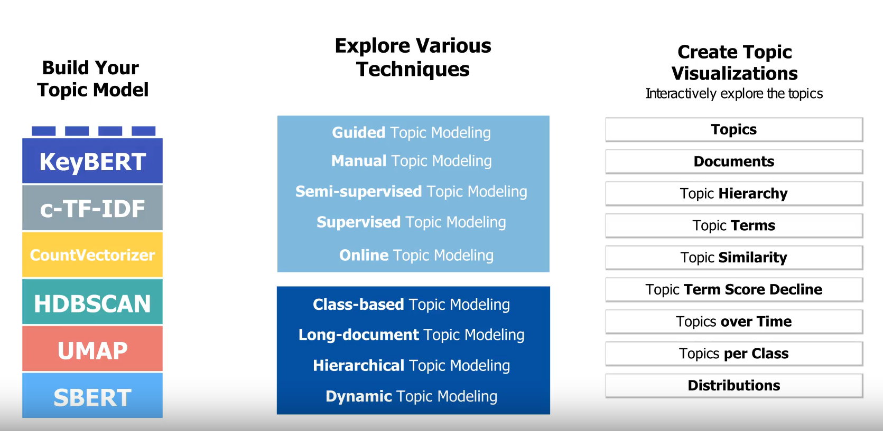
Bidirectional Encoder Representations from Transformers Topic (BERTopic)
Grootendorst M. (2022). BERTopic: Neural topic modeling with a class-based TF-IDF procedure, arXiv preprint arXiv:2203.05794
https://maartengr.github.io/BERTopic/algorithm/algorithm.html

Slide 5
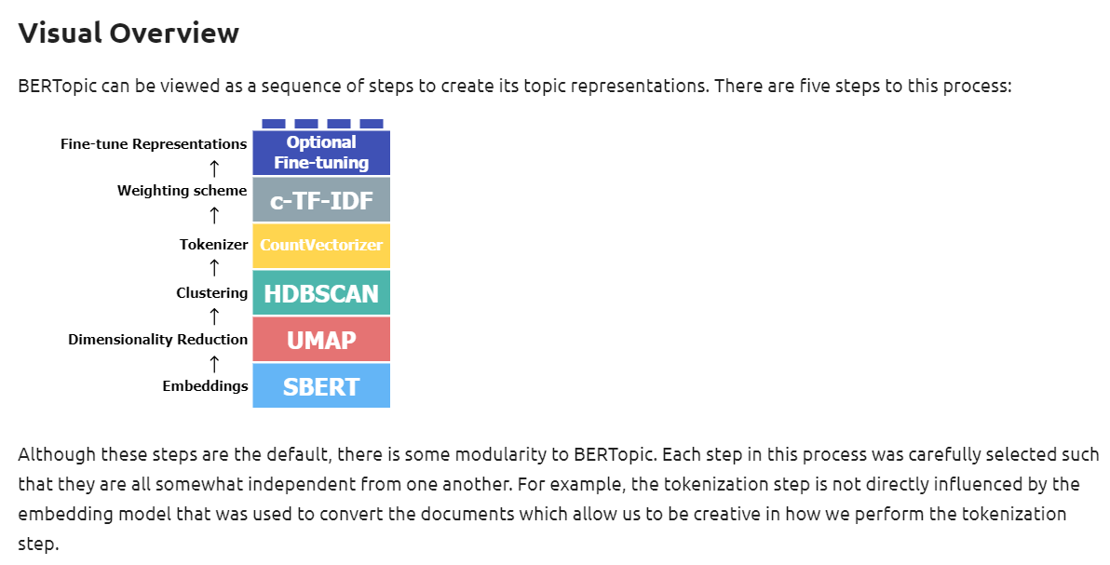
https://maartengr.github.io/BERTopic/algorithm/algorithm.html

Slide 6
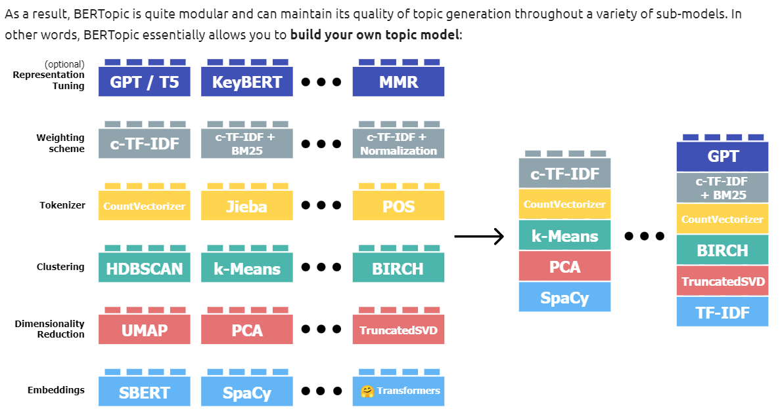
https://maartengr.github.io/BERTopic/algorithm/algorithm.html

Slide 7
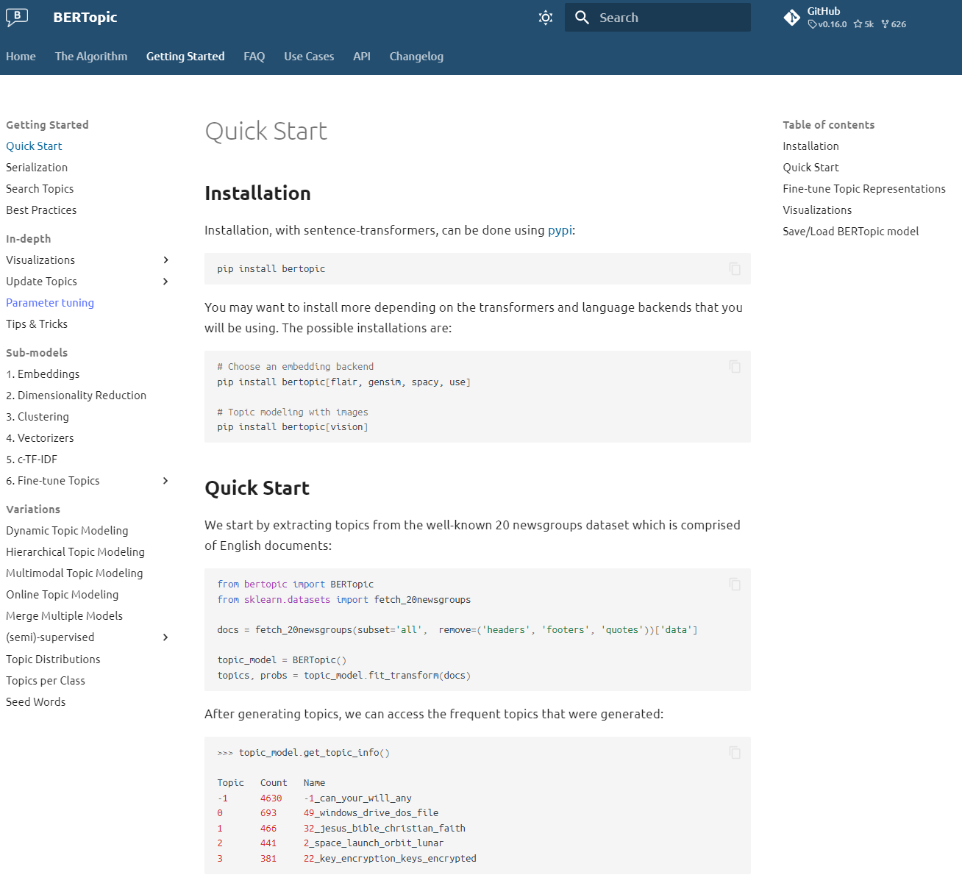
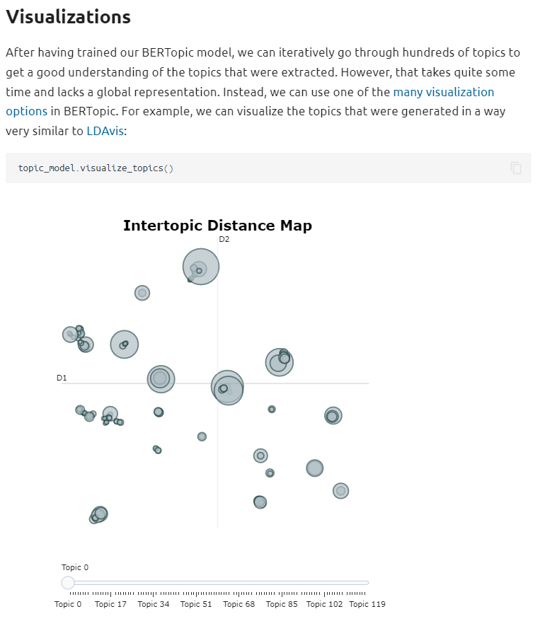
https://maartengr.github.io/BERTopic/getting_started/quickstart/quickstart.html

Slide 8
Library
from umap import UMAP
from hdbscan import HDBSCAN
from sentence_transformers import SentenceTransformer
from sklearn.feature_extraction.text import CountVectorizer
from bertopic import BERTopic
from bertopic.representation import KeyBERTInspired
from bertopic.vectorizers import ClassTfidfTransformer

Slide 9
1. Embedding
sentence_model = SentenceTransformer("sentence-transformers/all-MiniLM-L6-v2")
embeddings = sentence_model.encode(news, show_progress_bar=True)
Embedding adalah langkah untuk mengubah teks menjadi representasi numerik (vektor) yang dapat diproses oleh algoritma. Secara sederhana, embedding membantu mengubah teks menjadi bentuk numerik yang dapat diolah komputer untuk analisis topik.

Slide 10
2. Dimentionality Reduction
umap_model = UMAP(n_neighbors=15, n_components=5, min_dist=0.0, metric='cosine’)
Reduksi dimensi dalam BERTopic bertujuan untuk menyederhanakan data vektor (embedding) dari dokumen agar lebih mudah diproses, sekaligus mempertahankan informasi yang paling penting. Proses ini mengurangi jumlah fitur dalam vektor sehingga analisis clustering dapat dilakukan lebih efisien.
n_neighbors=15: Jumlah tetangga terdekat yang dipertimbangkan untuk membentuk hubungan lokal.
n_components=5: Jumlah dimensi hasil reduksi, dari embedding awal menjadi 5 dimensi.
min_dist=0.0: Seberapa rapat data dapat dikelompokkan; 0,0 berarti sangat rapat.
metric='cosine': Metrik untuk mengukur kemiripan antar data, menggunakan jarak cosine.

Slide 11
3. Cluster Documents
hdbscan_model = HDBSCAN(min_cluster_size=15, metric='euclidean’, cluster_selection_method='eom', prediction_data=True)
HDBSCAN adalah algoritma clustering yang mengelompokkan data dengan kepadatan tinggi sambil mengabaikan data yang tidak cocok dengan cluster mana pun.
Komponen dalam HDBSCAN:
min_cluster_size=15: Ukuran minimum data dalam sebuah cluster; memastikan cluster tidak terlalu kecil.
metric='euclidean': Metrik jarak untuk mengukur kemiripan data, dalam hal ini menggunakan jarak Euclidean.
cluster_selection_method='eom': Metode untuk memilih cluster berdasarkan kepadatan. EOM (Excess of Mass) biasanya memberikan hasil clustering yang lebih stabil.
prediction_data=True: Mengaktifkan penyimpanan data tambahan untuk prediksi di masa mendatang.

Slide 12
4. BAG_OF_WORDS atau VECTORIZE TOPICS
vectorizer_model = CountVectorizer(stop_words="english")
CountVectorizer adalah teknik Bag-of-Words yang mengubah teks menjadi representasi numerik berdasarkan jumlah kata dalam dokumen. Setiap kata unik diubah menjadi fitur, dan nilai fiturnya menunjukkan frekuensi kemunculan kata tersebut.
Komponen dalam CountVectorizer :
stop_words="english": Menghilangkan kata-kata umum (stop words) dalam bahasa Inggris, seperti "the," "and," "is," untuk meningkatkan kualitas fitur

Slide 13
5. Topic representation
ctfidf_model = ClassTfidfTransformer()
ClassTfidfTransformer() adalah variasi dari TF-IDF (Term Frequency-Inverse Document Frequency) yang digunakan dalam BERTopic untuk meningkatkan pemisahan antar topik. Ini menghitung bobot kata dalam konteks masing-masing cluster atau topik, bukan seluruh korpus, sehingga membantu menekankan kata-kata yang lebih khas untuk setiap topik.
Intinya, ClassTfidfTransformer membantu menyoroti kata-kata yang lebih spesifik dalam setiap topik, membuat pembagian topik lebih tajam dan jelas.

Slide 14
Model BERTopic
model = BERTopic(language='english',
top_n_words=10,
min_topic_size=10,
nr_topics=None,
calculate_probabilities=True,
embedding_model=embedding_model, # Step 1- umap_model=umap, # Step 2
hdbscan_model=hdbscan, # Step 3
vectorizer_model=vectorizer, # Step 4
ctfidf_model=ctfidf, # Step 5
verbose=True)
topics, probs = model.fit_transform(documents, embeddings)

Slide 15
Model BERTopic
Berikut adalah penjelasan tentang kode model BERTopic:
language='english': Menentukan bahasa dokumen yang dianalisis, dalam hal ini bahasa Inggris.
top_n_words=10: Jumlah kata teratas yang ditampilkan untuk setiap topik. Di sini, 10 kata teratas akan ditampilkan.
min_topic_size=10: Ukuran minimum dokumen yang harus ada dalam sebuah topik agar topik tersebut dipertimbangkan. Topik dengan kurang dari 10 dokumen akan diabaikan.
nr_topics=None: Menentukan jumlah topik yang ingin dipaksakan. None berarti jumlah topik akan ditentukan secara otomatis berdasarkan data.
calculate_probabilities=True: Mengaktifkan perhitungan probabilitas untuk menilai seberapa mungkin sebuah dokumen termasuk dalam setiap topik.

Slide 16
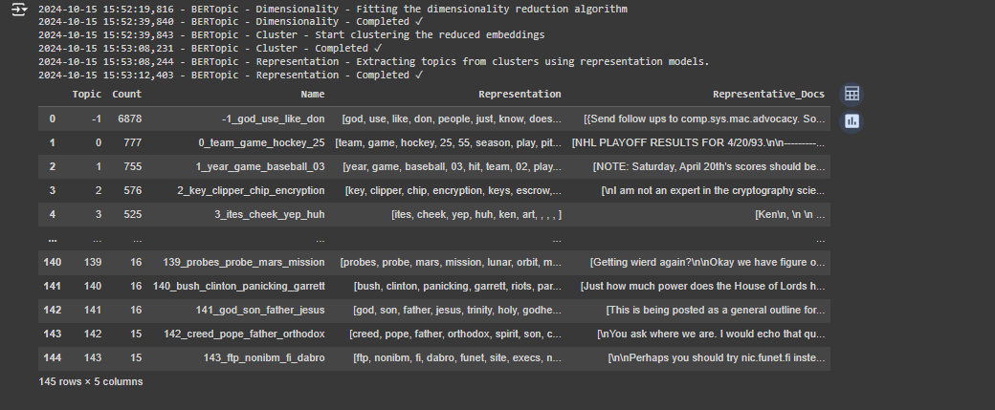
Hasil Topik

Slide 17
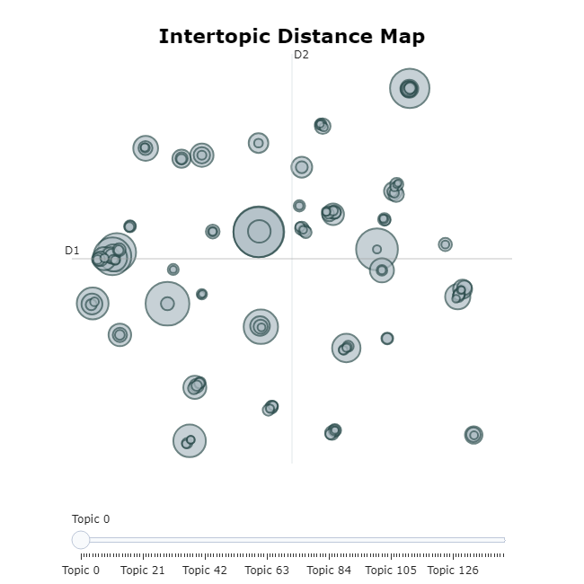
Visualisasi Persebaran Topik
model.visualize_topics()

Slide 18
Mengevaluasi kualitas topik yang dihasilkan
Coherence Score
coherence_model = CoherenceModel(
topics=top_words_per_topic,
texts=[text.split() for text in texts],
dictionary=dictionary,
coherence='c_v’, 'u_mass', 'c_uci’, 'c_npmi')
coherence_score = coherence_model.get_coherence()
CoherenceModel: Ini adalah kelas yang digunakan untuk mengukur koherensi topik.
topics=top_words_per_topic: Ini adalah daftar kata-kata teratas yang mewakili setiap topik.
texts=[text.split() for text in texts]: Ini memecah setiap teks menjadi daftar kata.
dictionary=dictionary: Ini adalah kamus yang berisi semua kata unik yang muncul dalam koleksi teks.
coherence='c_v', 'u_mass', 'c_uci', 'c_npmi': Ini adalah metode koherensi

Slide 19
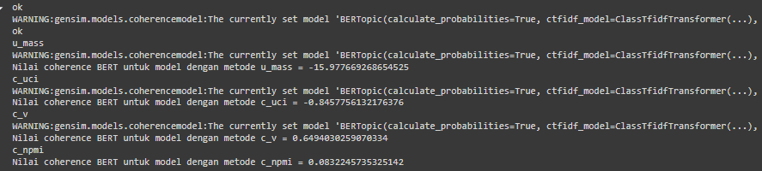
Mengevaluasi kualitas topik yang dihasilkan
u_mass
Nilai coherence BERT untuk model dengan metode u_mass = -15.977669268654525
c_uci
Nilai coherence BERT untuk model dengan metode c_uci = -0.8457756132176376
c_v
Nilai coherence BERT untuk model dengan metode c_v = 0.6494030259070334
c_npmi
Nilai coherence BERT untuk model dengan metode c_npmi = 0.0832245735325142

Slide 20
Ref Tambahan
https://maartengr.github.io/BERTopic/algorithm/algorithm.html
https://medium.com/@octavadi/topic-modeling-dan-bertopic-menggali-lebih-dalam-data-teks-untuk-penemuan-yang-lebih-kaya-c840c14eefa3
https://huggingface.co/docs/hub/bertopic
https://www.pinecone.io/learn/bertopic/
https://medium.com/data-reply-it-datatech/bertopic-topic-modeling-as-you-have-never-seen-it-before-abb48bbab2b2
https://towardsdatascience.com/topics-per-class-using-bertopic-252314f2640
https://www.youtube.com/watch?v=uZxQz87lb84
https://maartengr.github.io/BERTopic/getting_started/best_practices/best_practices.html#visualize-documents

Slide 21
Tugas
Cari 10 jurnal terkait dengan pemodelan topik, algoritma lain selain LDA, NMF, BTM, BERTopic.
Buatlah program untuk menampilkan hasil BERTopic

Slide 22

Universitas Pamulang
Prodi Teknik Informatika S-2
Sajarwo Anggai
Dosen – Universitas Pamulang
NIDN : 0421108703
Email : dosen02832@unpam.ac.id
Terima Kasih

